Slide 1

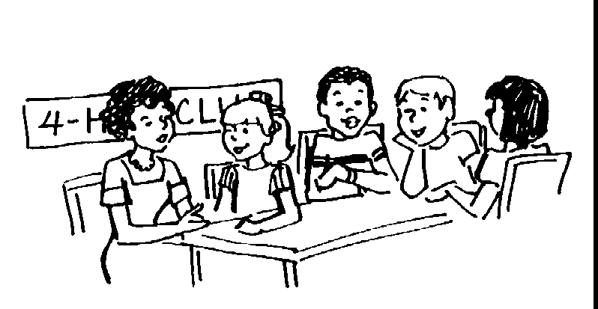
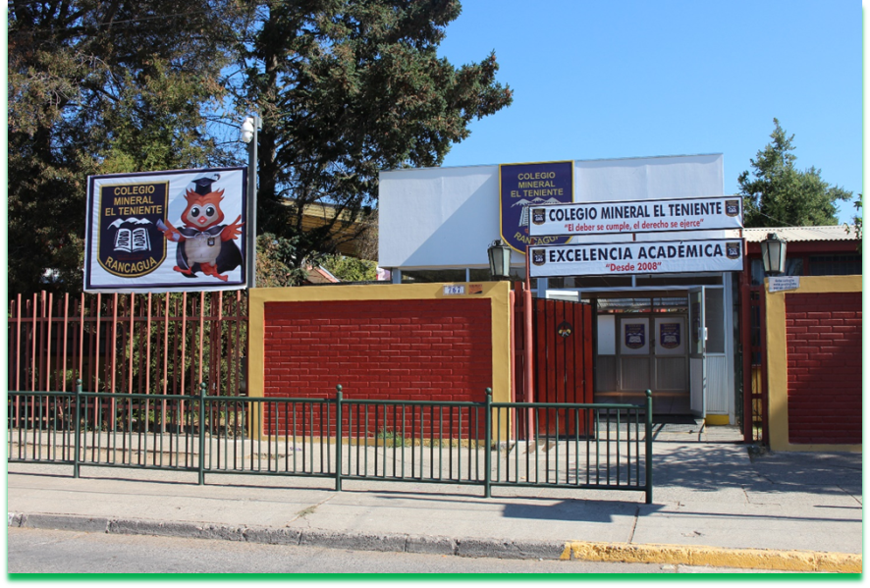
UNIDAD TECNICO PEDAGOGICO 2020 –APRENDIENDO EN LINEA MINERAL
CORREO INSTITUCIONAL DOCENTE: daniela.aguilera@colegio-mineralelteniente.cl
Artes visuales 4° Básico A-B-C
CLASE N° 8
Profesora: Daniela Aguilera G.

Slide 2
Objetivo: Crear trabajos de arte a partir de experiencias, intereses y temas del entorno natural, cultural y artístico, demostrando manejo de: herramientas para dibujar y procedimientos de dibujo.

Slide 3
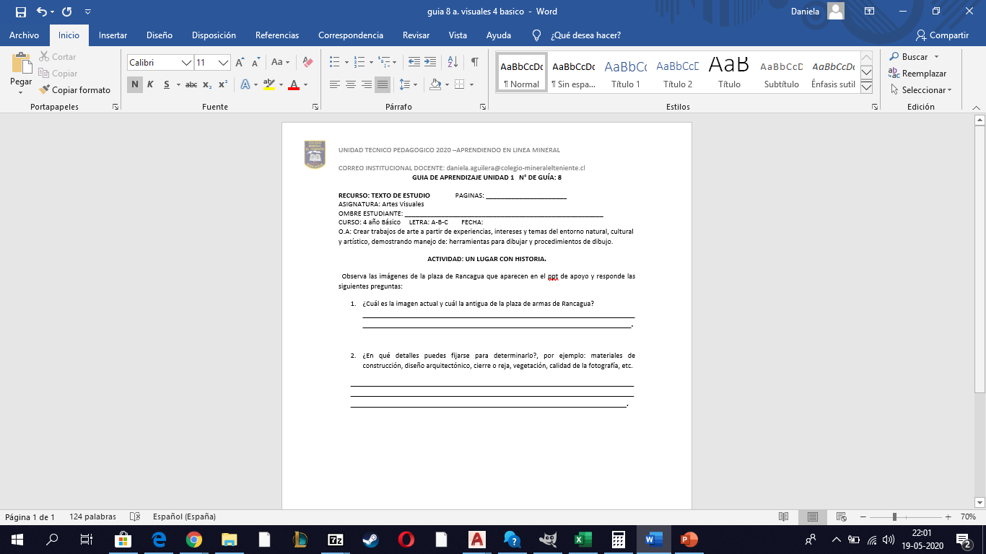


RECOMENDACIÓN PARA GUÍA 8

Slide 4
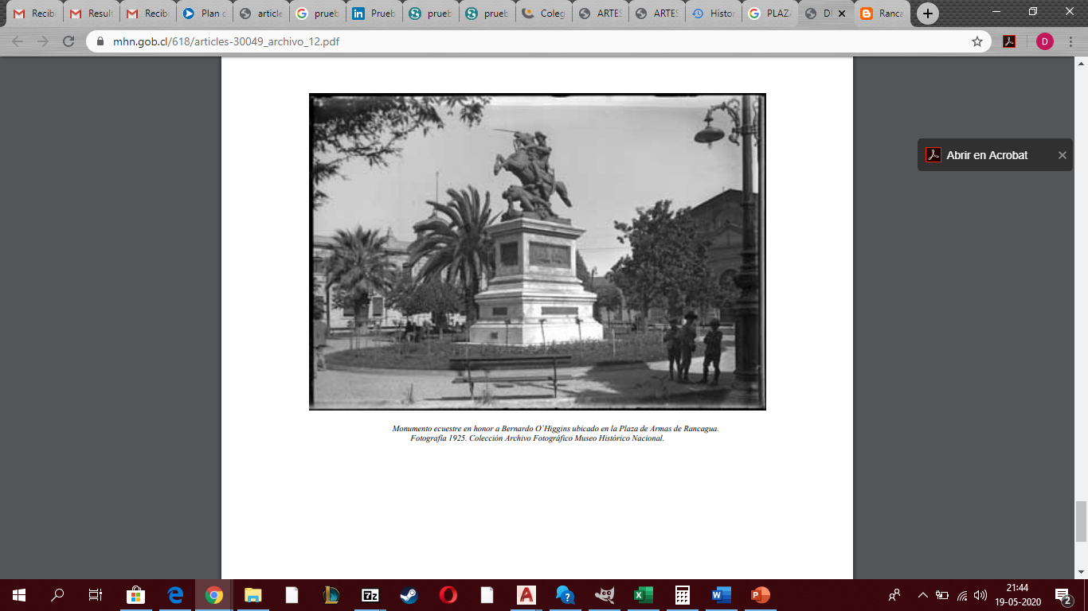
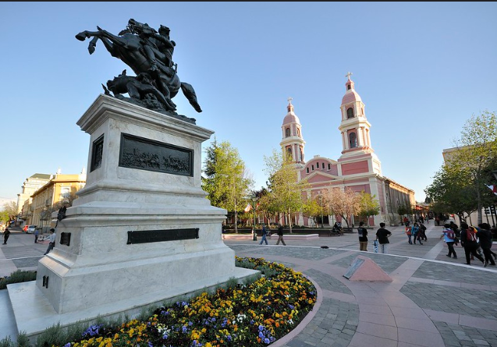
ACTIVIDAD: UN LUGAR CON HISTORIA.

